Slide 1
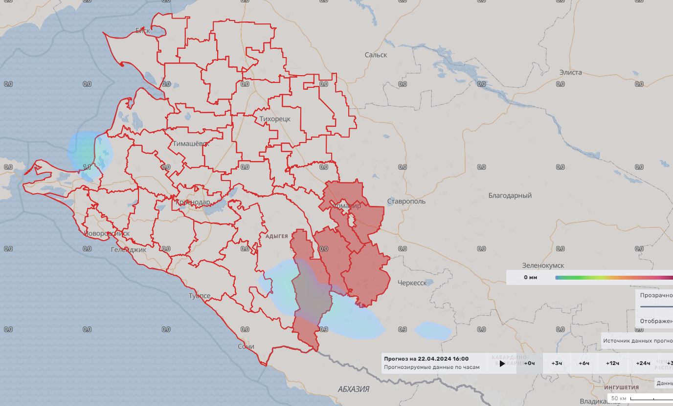
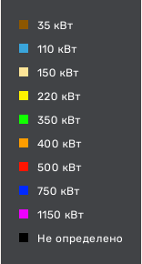
ИНФОРМАЦИОННЫЕ МАТЕРИАЛЫ ПО ОСАДКАМ И УСИЛЕНИЮ ВЕТРА
НА ТЕРРИТОРИИ КРАСНОДАРСКОГО КРАЯ
(РИСК НАРУШЕНИЯ ЭЛЕКТРОСНАБЖЕНИЯ НА 22.04.2024)
Условные обозначения
Новокубанский р-н
осадки, мм
26659/82508
27%
1106/408
2
11
- линии электропередач
Успенский р-н
Лабинский р-н
10950/31701
51%
984/46
39741/104430
2
13
24%
1716/800
Отрадненский р-н
20
- количество осадков (УГМС), мм
1
10
24438/64500
15
- порывы ветра (УГМС), м/с
10%
1656/129
Мостовский р-н
2
14
- прогноз нарушения ЛЭП (УГМС)
24752/71595
- протяженность ЛЭП/ТП (шт.)
26%
1138/492
321/20
3
9
19/330
- кол-во домов /населения
- износ электроэнергетических систем
60%
Город
- муниципальное образование
ГУ МЧС России по Краснодарскому краю
АРМ № 7
17:00 22.04.2024
Исп. А.Н. Ростовская
Тел. 3220-5507

Slide 2
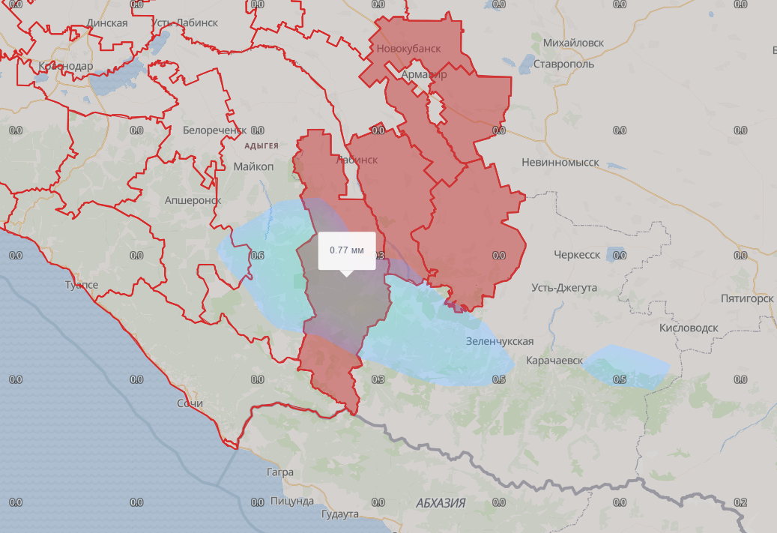
ИНФОРМАЦИОННЫЕ МАТЕРИАЛЫ ПО ОСАДКАМ И УСИЛЕНИЮ ВЕТРА
НА ТЕРРИТОРИИ КРАСНОДАРСКОГО КРАЯ
(РИСК НАРУШЕНИЯ ЭЛЕКТРОСНАБЖЕНИЯ НА 22.04.2024)
Условные обозначения
осадки, мм
- линии электропередач
Мостовский р-н
24752/71595
26%
1138/492
3
9
20
- количество осадков (УГМС), мм
15
- порывы ветра (УГМС), м/с
- прогноз нарушения ЛЭП (УГМС)
321/20
- протяженность ЛЭП/ТП (шт.)
19/330
- кол-во домов /населения
- износ электроэнергетических систем
60%
Город
- муниципальное образование
ГУ МЧС России по Краснодарскому краю
АРМ № 7
17:00 22.04.2024
Исп. А.Н. Ростовская
Тел. 3220-5507

Slide 3
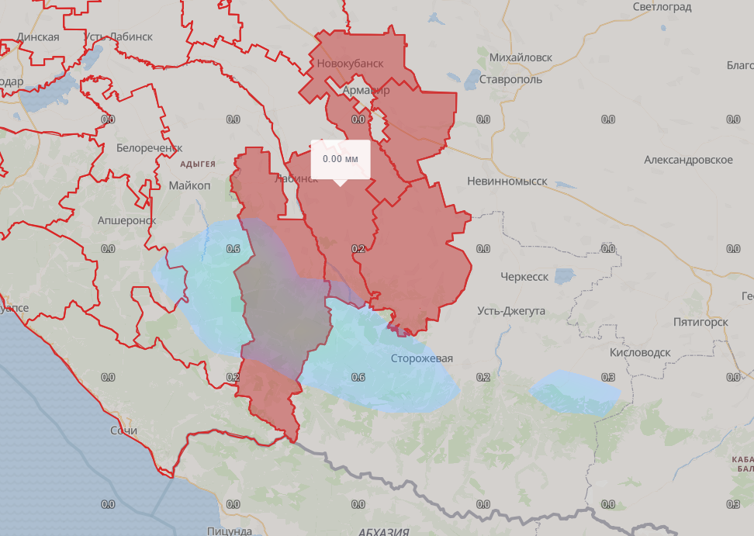
ИНФОРМАЦИОННЫЕ МАТЕРИАЛЫ ПО ОСАДКАМ И УСИЛЕНИЮ ВЕТРА
НА ТЕРРИТОРИИ КРАСНОДАРСКОГО КРАЯ
(РИСК НАРУШЕНИЯ ЭЛЕКТРОСНАБЖЕНИЯ НА 22.04.2024)
Лабинский р-н
Условные обозначения
39741/104430
осадки, мм
24%
1716/800
1
10
- линии электропередач
20
- количество осадков (УГМС), мм
15
- порывы ветра (УГМС), м/с
- прогноз нарушения ЛЭП (УГМС)
321/20
- протяженность ЛЭП/ТП (шт.)
19/330
- кол-во домов /населения
- износ электроэнергетических систем
60%
Город
- муниципальное образование
ГУ МЧС России по Краснодарскому краю
АРМ № 7
17:00 22.04.2024
Исп. А.Н. Ростовская
Тел. 3220-5507

Slide 4
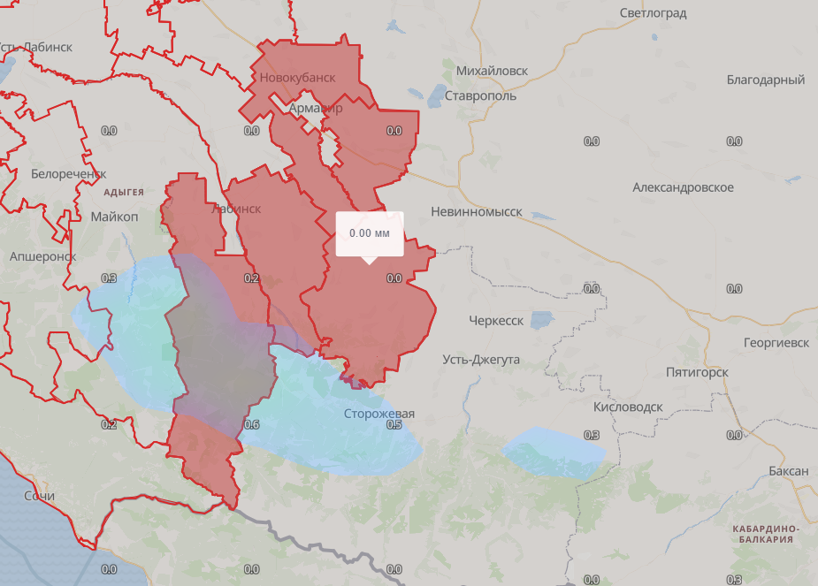
ИНФОРМАЦИОННЫЕ МАТЕРИАЛЫ ПО ОСАДКАМ И УСИЛЕНИЮ ВЕТРА
НА ТЕРРИТОРИИ КРАСНОДАРСКОГО КРАЯ
(РИСК НАРУШЕНИЯ ЭЛЕКТРОСНАБЖЕНИЯ НА 22.04.2024)
Условные обозначения
осадки, мм
Отрадненский р-н
24438/64500
- линии электропередач
10%
1656/129
2
14
20
- количество осадков (УГМС), мм
15
- порывы ветра (УГМС), м/с
- прогноз нарушения ЛЭП (УГМС)
321/20
- протяженность ЛЭП/ТП (шт.)
19/330
- кол-во домов /населения
- износ электроэнергетических систем
60%
Город
- муниципальное образование
ГУ МЧС России по Краснодарскому краю
АРМ № 7
17:00 22.04.2024
Исп. А.Н. Ростовская
Тел. 3220-5507

Slide 5
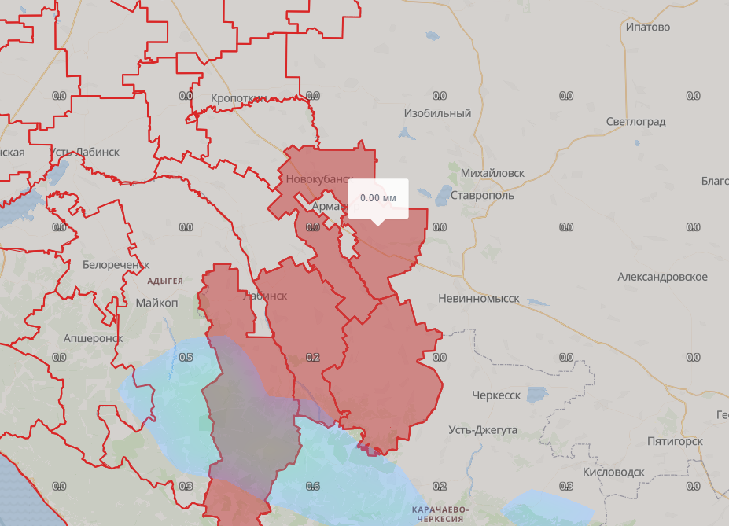
ИНФОРМАЦИОННЫЕ МАТЕРИАЛЫ ПО ОСАДКАМ И УСИЛЕНИЮ ВЕТРА
НА ТЕРРИТОРИИ КРАСНОДАРСКОГО КРАЯ
(РИСК НАРУШЕНИЯ ЭЛЕКТРОСНАБЖЕНИЯ НА 22.04.2024)
Условные обозначения
осадки, мм
Успенский р-н
10950/31701
51%
984/46
- линии электропередач
2
13
20
- количество осадков (УГМС), мм
15
- порывы ветра (УГМС), м/с
- прогноз нарушения ЛЭП (УГМС)
321/20
- протяженность ЛЭП/ТП (шт.)
19/330
- кол-во домов /населения
- износ электроэнергетических систем
60%
Город
- муниципальное образование
ГУ МЧС России по Краснодарскому краю
АРМ № 7
17:00 22.04.2024
Исп. А.Н. Ростовская
Тел. 3220-5507

Slide 6
ИНФОРМАЦИОННЫЕ МАТЕРИАЛЫ ПО ОСАДКАМ И УСИЛЕНИЮ ВЕТРА
НА ТЕРРИТОРИИ КРАСНОДАРСКОГО КРАЯ
(РИСК НАРУШЕНИЯ ЭЛЕКТРОСНАБЖЕНИЯ НА 22.04.2024)
Новокубанский р-н
Условные обозначения
26659/82508
27%
1106/408
осадки, мм
2
11
- линии электропередач
20
- количество осадков (УГМС), мм
15
- порывы ветра (УГМС), м/с
- прогноз нарушения ЛЭП (УГМС)
321/20
- протяженность ЛЭП/ТП (шт.)
19/330
- кол-во домов /населения
- износ электроэнергетических систем
60%
Город
- муниципальное образование
ГУ МЧС России по Краснодарскому краю
АРМ № 7
17:00 22.04.2024
Исп. А.Н. Ростовская
Тел. 3220-5507

Slide 7
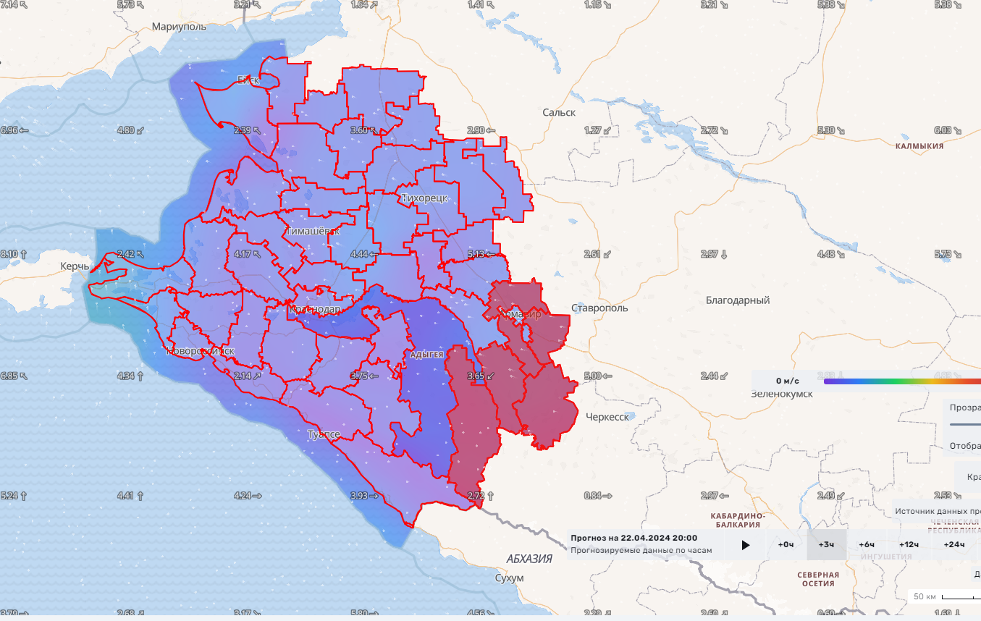
ИНФОРМАЦИОННЫЕ МАТЕРИАЛЫ ПО ОСАДКАМ И УСИЛЕНИЮ ВЕТРА
НА ТЕРРИТОРИИ КРАСНОДАРСКОГО КРАЯ
(РИСК НАРУШЕНИЯ ЭЛЕКТРОСНАБЖЕНИЯ НА 22.04.2024)
Условные обозначения
Новокубанский р-н
осадки, мм
26659/82508
27%
1106/408
2
11
- линии электропередач
Успенский р-н
Лабинский р-н
10950/31701
51%
984/46
39741/104430
2
13
24%
1716/800
Отрадненский р-н
20
- количество осадков (УГМС), мм
1
10
24438/64500
15
- порывы ветра (УГМС), м/с
Мостовский р-н
10%
1656/129
24752/71595
2
14
- прогноз нарушения ЛЭП (УГМС)
26%
1138/492
321/20
- протяженность ЛЭП/ТП (шт.)
3
9
19/330
- кол-во домов /населения
- износ электроэнергетических систем
60%
Город
- муниципальное образование
ГУ МЧС России по Краснодарскому краю
АРМ № 7
17:00 22.04.2024
Исп. А.Н. Ростовская
Тел. 3220-5507

